Slide 1
Đà Nẵng ngày 15 tháng 01 năm 2016
BÁO CÁO TOPIC 2&3:
CLOCK & INTERRUPTS
Người thực hiện: Phan Ngọc Quý

Slide 2
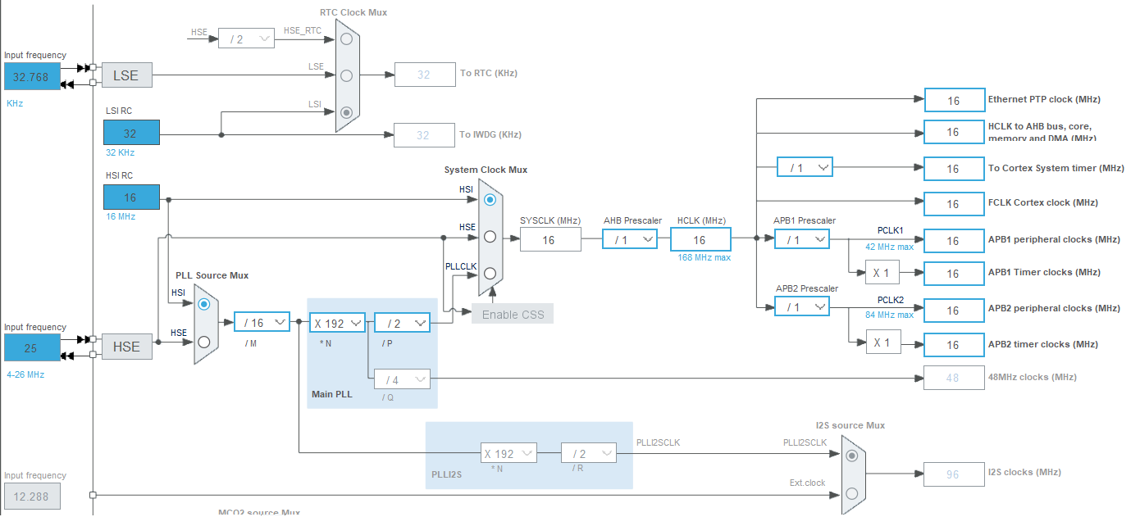
1. Clock, clock tree

Slide 3
2. Interrupt
EXTI
NVIC
CPU

Slide 4
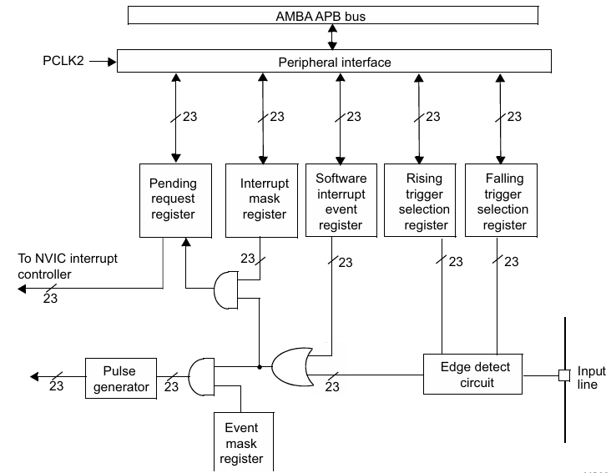
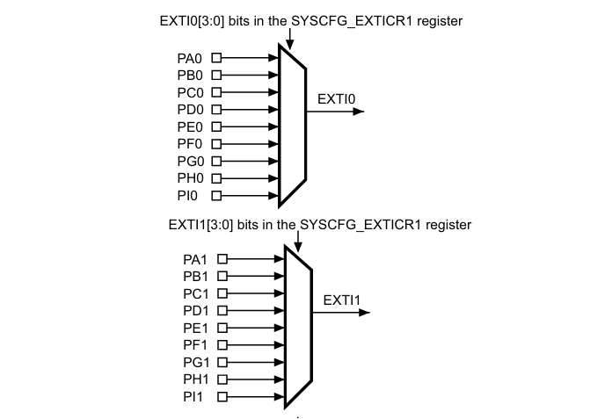
3. EXTI

Slide 5
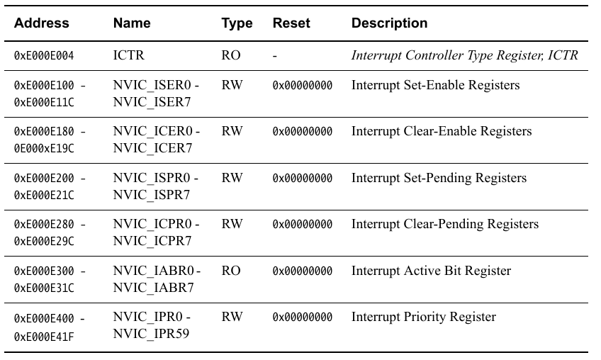
4. NVIC

Slide 6
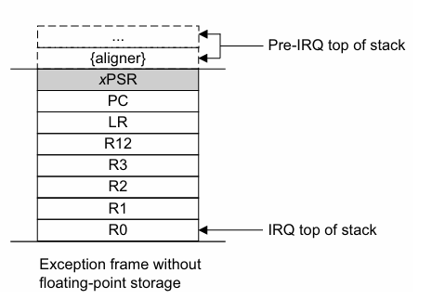


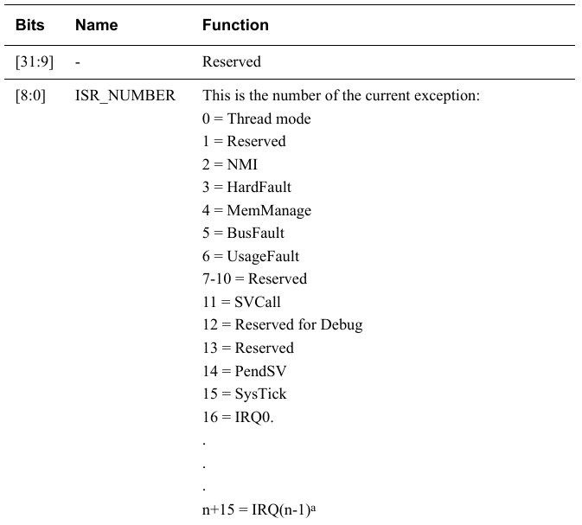


5. CPU

Slide 7
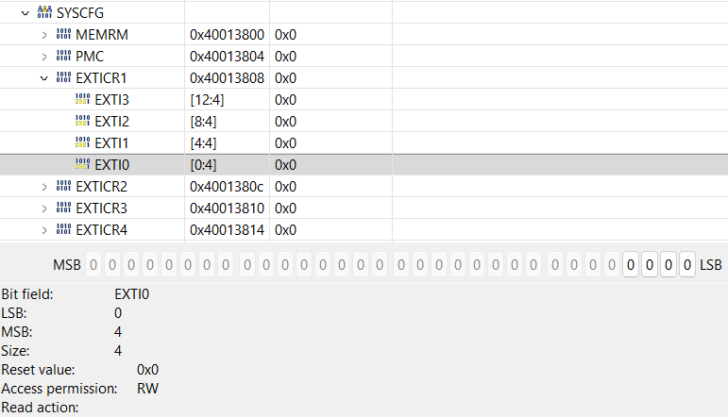



6. Verification
Chọn ngắt Rising tại PA0

Slide 8






6. Verification
Khi ngắt xảy ra

